Slide 1
Resortowy program rozwoju instytucji opieki nad dziećmi w wieku do lat 3 Maluch plus
Kielce 2017

Slide 2
Maluch 2016 – 2017 wykorzystanie dotacji w zł

Slide 3
Maluch 2016 – 2017 wykorzystanie dotacji w tysiącach zł

Slide 4
Maluch 2016 – 2017 wykorzystanie dotacji w zł
Miasto Kielce (15 placówek: 7 gminnych i 8 niepublicznych) 3 778 359,40
Powiat kielecki (8 placówek w 8 gminach) 1 834 549,60
Powiat staszowski (3 placówki w 2 gminach) 1 789 070,00
Powiat skarżyski (4 placówki w 1 gminie) 360 374,40
Powiat sandomierski (2 placówki w 2 gminach: 1 gminna i 1 niepubliczna) 117 376,80
Powiat ostrowiecki (1 placówka niepubliczna) 109 794,20
Powiat buski (1 placówka niepubliczna) 71 226,60
Powiat jędrzejowski (1 placówka niepubliczna) 71 226,60
Powiat starachowicki (1 placówka niepubliczna) 53 092,00
Powiat konecki (1 placówka niepubliczna) 37 755,00

Slide 5
Maluch 2016
dotacja 3 905 791 zł
utworzono 85 miejsc w placówkach gminnych
zapewniono funkcjonowanie 817 miejsc
Maluch 2017
dotacja 4 308 654 zł
utworzono 204 miejsca (164 w placówkach gminnych i 40 w placówkach niepublicznych)
zapewniono funkcjonowanie 958 miejsc

Slide 6
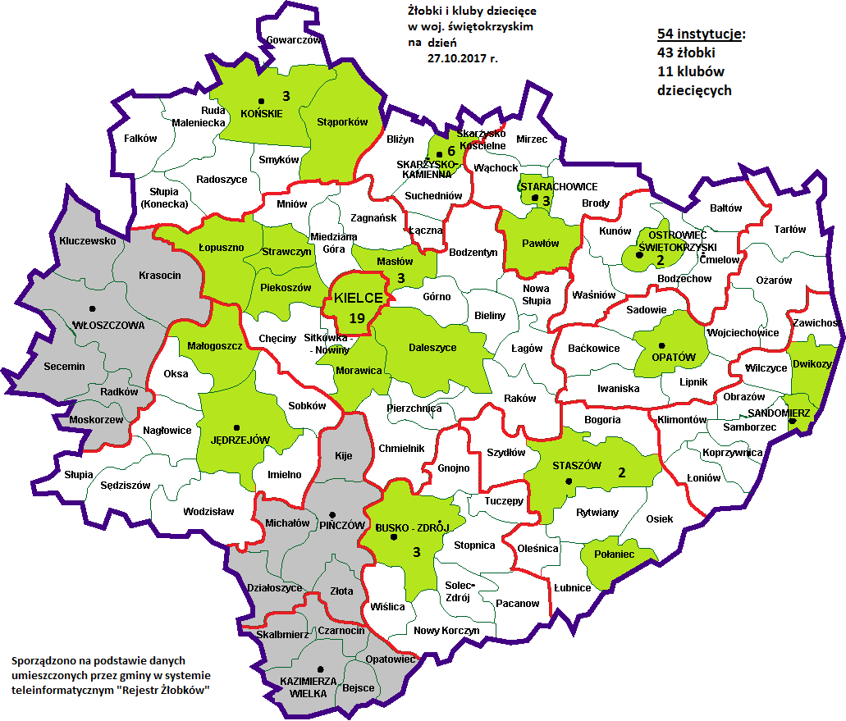

Slide 8
Maluch plus 2018
zwiększono plan ze 151 do 450 mln zł (250 mln zł z rezerwy celowej i 200 mln zł z Funduszu Pracy);
rozszerzono katalog podmiotów mogących aplikować w programie w sektorze publicznym (oprócz gmin mogą aplikować powiaty i województwa samorządowe);
wydłużono termin zakończenia zadania do 31.01.2019r. lub dłużej za zgodą Wojewody;
zróżnicowanie kwot dotacji na funkcjonowanie miejsc opieki względem miejsc „zwykłych” i przeznaczonych dla dzieci niepełnosprawnych i wymagających szczególnej opieki;
zapewniono gminy, które nie mają na swoim terenie żadnej placówki opieki gwarancję otrzymania środków o jakie wnioskują (zadanie dotyczy utworzenia miejsc dla nie więcej niż 20% miejsc dzieci w rocznikach 1 – 2 w gminie).

Slide 9
Maluch plus 2018
Moduł 1 (dla jst) utworzenie w 2018 r. nowych miejsc opieki w żłobkach, klubach dziecięcych i u dziennych opiekunów i zapewnienie ich funkcjonowania:
Moduł 1a – dla podmiotów, gdzie na terenie gminy nie funkcjonują żłobki i kluby dziecięce a zadanie dotyczy utworzenia miejsc dla nie więcej niż 20% dzieci w rocznikach 1-2 w gminie (wg danych GUS);
Moduł 1b - dla podmiotów, gdzie funkcjonowały żłobki i kluby dziecięce lub nie funkcjonowały tego typu placówki a zadanie dotyczy utworzenia miejsc dla więcej niż 20% dzieci w rocznikach 1-2 w gminie (wg danych GUS);
Moduł 2 (dla gminy) zapewnienie funkcjonowania miejsc opieki tworzonych przez gminy z udziałem wcześniejszych edycji Programu, w tym miejsc dla dzieci niepełnosprawnych i wymagających szczególnej opieki;
Moduł 3 (dla podmiotów innych niż jst) utworzenie w 2018 r. nowych miejsc opieki w żłobkach, klubach dziecięcych i u dziennego opiekuna oraz zapewnienie ich funkcjonowania;
Moduł 4 (dla podmiotów innych niż jst) zapewnienie funkcjonowania miejsc opieki, w tym miejsc dla dzieci niepełnosprawnych i wymagających szczególnej opieki

Slide 10
Maluch plus 2018
Terminy składania ofert:
dla modułu 1 – 24 listopada 2017 r.;
dla modułu 2 – 17 listopada 2017 r.;
dla modułu 3 – 17 listopada 2017 r.;
dla modułu 4 – 17 listopada 2017 r.

Slide 11
Maluch plus 2018
Wnioski składane są do Wojewody.
Wyniki konkursu z podziałem na beneficjentów zostaną podane do publicznej wiadomości na stronie internetowej Ministerstwa Rodziny, Pracy i Polityki Społecznej: www.mpips.gov.pl/, w terminie do dnia 31 stycznia 2018 r. dla wszystkich modułów.

Slide 12
Maluch plus 2018
Wysokość dofinansowania: maksymalnie 80% kosztów kwalifikowanych + 20% wkładu własnego, nie więcej niż 3 mln zł.
Moduł 1 a i b – 20 tys. zł na 1 nowo tworzone miejsce w żłobku lub klubie dziecięcym i 5 tys. zł na 1 miejsce u dziennego opiekuna
Moduł 2 – kwota będzie znana na etapie rozstrzygnięcia konkursu
Moduł 3 – 10 tys. zł na 1 nowo tworzone miejsce w żłobku lub klubie dziecięcym i 5 tys. zł na 1 miejsce u dziennego opiekuna

Slide 13
https://www.mpips.gov.pl/wsparcie-dla-rodzin-z-dziecmi/opieka-nad-dzieckiem-w-wieku-do-lat-trzech/resortowy-pogram-maluch-plus/rok-2018/

